Slide 1
DONAZIONI E CONTRIBUTI A FAVORE DELL’ A.S.P. DI CROTONE PER FRONTEGGIARE L’EMERGENZA COVID -19

Slide 2
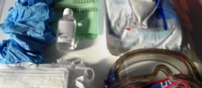
TIPOLOGIE DI LIBERALITA’ PREVALENTI
Dispositivi di protezione
Apparecchiature sanitarie e farmaci
Dispositivi mobili per pazienti
Denaro e raccolta fondi

Slide 3
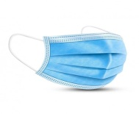
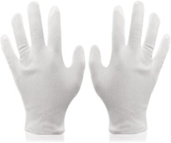
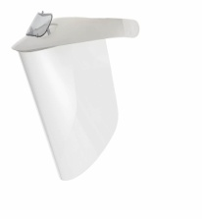
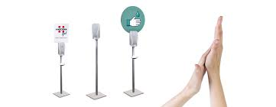
Dispositivi di protezione
Mascherine Chirurgiche 13300
Mascherine ffp2 50
Mascherine ffp3 10
Cuffie 100
Calzari 120
Guanti 3300
Semi-maschere 2 filtri force 8 10
Camici 100
Igienizzanti 244 fl
Occhiali protettivi 10
Salviettine disinfettanti 200pz
Filtri press to check p3 10

Slide 4
Apparecchiature sanitarie e farmaci
Barella a biocontenimento 1
Monitor multiparametrico Zoncare PM-7000d e schermo per segni vitali spotlife
Presidi medici antidecupito
Sistemi di fibrobroncoscopia monouso
Monitor schermo spotlife sp02 2
Termometro ad infrarossi auricolare 5
Termometro infrarossi 4
Ventilatori polmonari 7
caschi per terapia CPAP Ventukit 13
Letto bilancia 2

Slide 5
Dispositivi mobili
Tablet 3

Slide 6
SOMME IN DENARO
165.600,00

